Slide 1
Архитектурные стили в Петербурге XVIII-XIX веков
Автор:
Студент 1 курса группы ИВТ(1)
Войтенко Игорь Александрович

Slide 2
ПЛАН
1. Введение
2. Основная часть
2.1. Петровское барокко
2.2. Елизаветинское барокко
2.3. Ранний классицизм
2.4. Ампир
2.5. Эклектика
3. Заключение

Slide 3
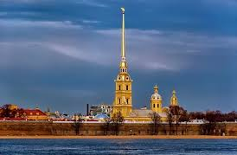
Введение
Петропавловская крепость — начало строительства Петербурга
Петропавловская крепость (1703 год)

Slide 4
Петровское барокко
Петровское барокко — термин, применяемый историками искусства к архитектурному и художественному стилю, одобренному Петром I и широко использованному для проектирования зданий в новой российской столице Санкт-Петербурге.
К числу первых строителей Петербурга принадлежат: Жан-Батист Леблон, Доменико Трезини, Андреас Шлютер, Дж. М. Фонтана, Николо Микетти и Г. Маттарнови.

Slide 5
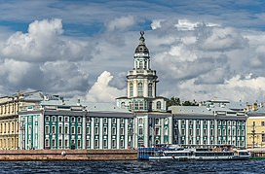
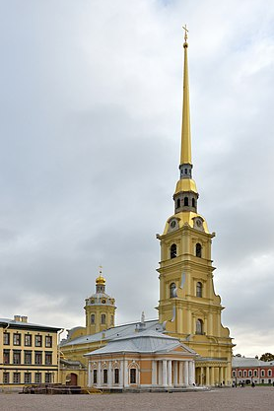
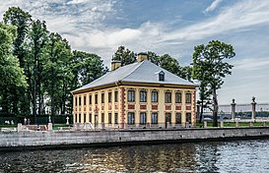
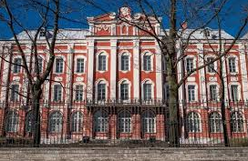
Кунсткамера: 1714 год (Георг Маттарнови, Николай Гербель, Михаил Земцов, Савва Чевакинский, Роберт Марфельд)
Летний дворец Петра I
1714 год (Доменико Трезини)
Петропавловский
Собор 1712 год (Доменико Трезини)
Здание Двенадцати коллегий 1722-1742 годы (Доменико Трезини, Теодор Швертфегер)

Slide 6
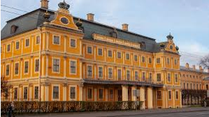
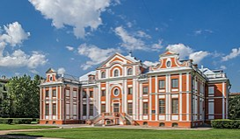
Меншиковский дворец 1710 год (Фонтана, Джованни Мария)
Кикины палаты 1714-1720 годы (А. Е. Штауберт, И. Н. Бенуа)

Slide 7
Елизаветинское барокко
Елизаветинское барокко — термин для обозначения архитектуры русского барокко эпохи Елизаветы Петровны (1741—1761). Крупнейшим представителем этого направления был Ф. Б. Растрелли, откуда второе название этого извода барокко — «растреллиевское». В отличие от предшествующего ему петровского барокко, елизаветинское барокко знало и ценило достижения московского барокко конца XVII-начала XVIII вв., удержав сущностные для русской храмовой традиции элементы (крестово-купольная схема, луковичные или грушевидные пятиглавия).
В Петербурге при Елизавете Петровне трудилась плеяда отечественных зодчих — крепостной архитектор Ф. С. Аргунов, С. И. Чевакинский, А. В. Квасов.

Slide 8
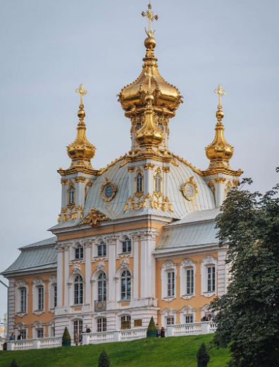
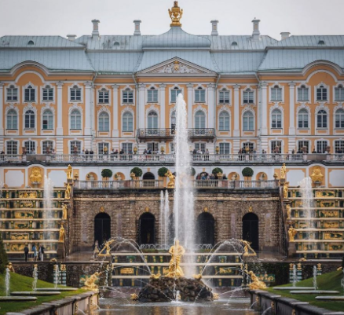
Большой Петергофский дворец 1714-1755 годы
(Франческо Растрелли)

Slide 9
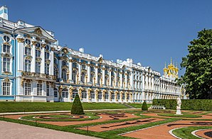
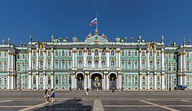
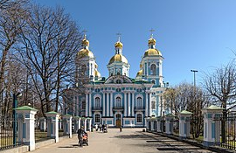
Большой Екатерининский дворец 1752-1756 годы (Франческо Растрелли)
Зимний дворец 1754-1762 годы
(Франческо Растрелли)
Никольский морской собор (Морской собор Святителя Николая Чудотворца и Богоявления) 1753-1762 годы (Савва Иванович Чевакинский)

Slide 10
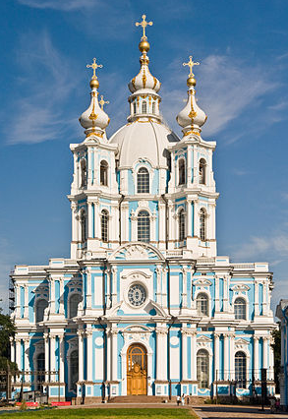
Смольный собор 1748-1835 годы
(Франческо Растрелли)

Slide 11
Екатерининский Петербург или ранний классицизм
Русский классицизм — стиль в искусстве, возникший в России в процессе европеизации при Екатерине II, и распространённый во второй половине XVIII — первой половине XIX веков.
Классицизм возникает и развивается под воздействием просветительских прогрессивных тенденций общественной мысли. Господствующими становятся идеи патриотизма и гражданственности, создания «нового отечества», внесословной ценности человеческой личности. В античности, особенности классической эпохе Древней Греции находят пример идеального государственного устройства и гармоничных соотношений человека с природой. Античность (известная по памятникам литературы, скульптуры и архитектуры) воспринимается как благодатная эпоха свободного развития личности, духовного и физического совершенства человека, идеальной порой человеческой истории без общественных противоречий и социальных конфликтов.
Особенностью русского классицизма в архитектуре являлось эклектическое сочетание в одном произведении разностилевых элементов, отход от жёстко регламентированных приёмов и форм классицизма.

Slide 12
В раннем русском классицизме (1760—1770 гг.) ещё сохранялась пластика и динамика форм, присущих барокко и рококо, в эпоху зрелого классицизма (1770—1790 гг.) появились классические типы дворца-усадьбы и крупного жилого дома, ставшие образцами строительства загородных дворянских усадеб и парадной застройки российских городов. К раннему русскому классицизму относят архитекторов Ж. Б. Валлен-Деламота, А. Ф. Кокоринова, Ю. М. Фельтена, К. И. Бланка, А. Ринальди. Архитекторы зрелой поры классицизма — Дж. Кваренги, Ч. Камерон, И. Е. Старов в Санкт-Петербурге, В. И. Баженов и М. Ф. Казаков — Москве.
В результате крупного градостроительства на рубеже XVIII—XIX веков возникли городские ансамбли центра Петербурга (А. Н. Воронихин, А. Д. Захаров, К. И. Росси).

Slide 13
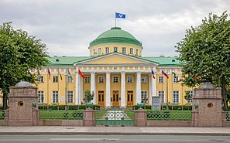
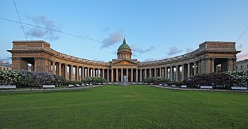
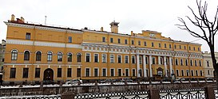
Таврический дворец 1783-1789 годы (Старов, Иван Егорович)
Казанский собор 1801-1811 годы (Андрей Никифорович Воронихин и Колодин, Иван Фёдорович)
Юсуповский дворец 1770 годы (Валлен-Деламот, Жан-Батист-Мишель)

Slide 14
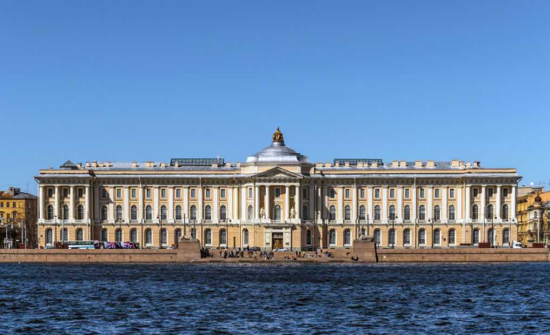
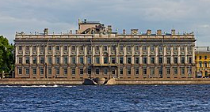
Академия художеств 1764-1788 годы (Растрелли и Валлен-Деламот)
Мраморный дворец 1768-1785 годы (Антонио Ринальди)

Slide 15
Ампир
Ампир — стиль позднего (высокого) классицизма в архитектуре и прикладном искусстве. Возник во Франции в период правления императора Наполеона I; развивался в течение трёх первых десятилетий XIX века; сменился течением историзма.
В Российской империи этот стиль появился при Александре I. Приглашение архитекторов-иностранцев в Россию было частым явлением, поскольку среди титулованных особ это было модно, а в начале XIX века в России существовало увлечение французской культурой. Для возведения Исаакиевского собора Александр I пригласил начинающего французского архитектора Анри Луи Огюста Рикар де Монферрана, впоследствии ставшего одним из основоположников «русского ампира».
Также можно отметить, что Русский Ампир по своей сущности представляет собой Поздний Классицизм, поэтому многие архитектурные постройки относятся как к Ампиру, так и к Позднему Классицизму.

Slide 16
Эклектика
Эклектика — художественное направление в архитектуре, ориентированное на использование в одном сооружении различных форм искусства прошлого в любых сочетаниях; обычно проявляется в периоды смены больших художественных систем.
В русской/советской историографии термин «эклектика» долгое время употребляли в качестве синонима термину «историзм». Для разграничения этих понятий и устранения в термине «эклектика» негативных смысловых коннотаций, появившихся на рубеже XIX—XX веков, историки искусства приняли термин «историзм».
Эклектика в архитектуре, изобразительном и декоративно-прикладном искусстве представляет собой сочетание разнородных стилевых элементов или произвольный выбор стилистического оформления зданий или художественных изделий, имеющих иной смысл и назначение. Эклектика в искусстве обычно служит эффектной декорацией для произведения культуры, ещё не выработавшей собственного стиля. Поэтому эклектика в большинстве случаев означает отсутствие стилевой целостности.

Slide 17
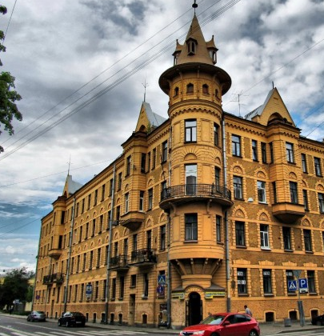
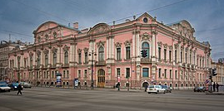
Дворец Белосельских-Белозерских 1847-1848 годы (А. И. Штакеншнейдер)
Дом Кейбеля 1899-1901 годы (Г.Г. фон Голи)

Slide 18
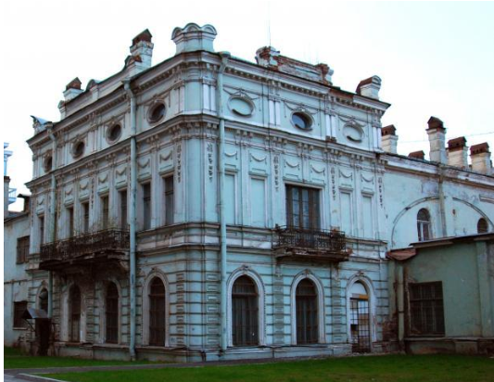
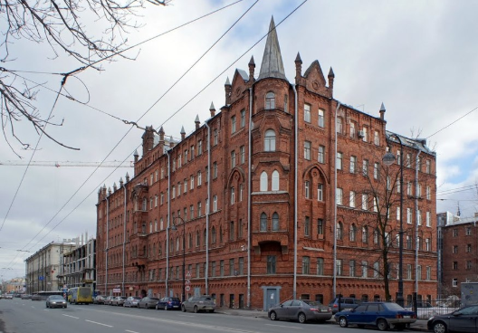
Особняк и оранжерея Эрнеста Игеля 1894-1898 годы (Ковшаров А. И., Зонн Б. Я.)
Доходный дом Еремеевой 1903-1905 годы (Еремеев)

Slide 19
Заключение
На протяжении многих лет Петербург менял свое обличие.
Каждый правитель приносил свои изменения в его архитектурные красоты.
Они хотели сделать Петербург по подобию Европы, что у них это хорошо получилось, так как в нем есть множество архитектурных стилей, которые также можно встретить в европейских городах.
Петербург становился красивее с каждым годом, и это преображение продолжается по сей день.

Slide 20
Исторические источники
Градостроительные проекты:
1. Генеральный план Леблона 1716 год.
2. Генеральный план Трезини 1716-1717 годы.
3. Генеральный план Еропкина 1737 год.

Slide 21
Научно-популярная литература
Грабарь И.Э. Петербургская архитектура въ XVIII и XIX вѣкѣ // Исторія архитектуры. — М.: Изданіе I. Кнебель, 1910. — Т. III. — 584 с
Курбатов В. Петербург: Художественно-исторический очерк и обзор художественного богатства столицы. — СПб.: Община Св. Евгении, 1913. — 674 с
Архитектура Петербурга—Ленинграда в памятниках изобразительного искусства и архитектурных чертежах: Путеводитель по выставке / Составители: Л. В. Антонова, Т. М. Соколова; Ред. В. Н. Васильев; Под общ. ред. проф. М. И. Артамонова; Государственный Эрмитаж. — М.: Искусство, 1954. — 68 с. — (Государственный Эрмитаж. Путеводители по выставкам). — 20 000 экз. (обл.)
Архитекторы-строители Санкт-Петербурга середины XIX — начала XX века: справочник / Сост. А. М. Гинзбург, Б. М. Кириков при участии С. Г. Федорова, Е. В. Филиппова; под. общ. ред. Б. М. Кирикова. — СПб.: Пилигрим, 1996.
Лисовский В. Г. Санкт-Петербург: очерки архитектурной истории города. В 2-х томах. — СПб.: Коло, 2009. — 464+584 с.

Slide 22
Художественные реконструкции
1. «Медный всадник»
А.С. Пушкин
2. «Евгений Онегин» А.С. Пушкин
3. «Пиковая дама»
А.С. Пушкин
4. «Обломов»
И.А. Гончаров
5. «Преступление и наказание» Ф.М. Достоевский
6. «Идиот» Ф.М. Достоевский
7. «Униженные и оскорбленные» Ф.М. Достоевский
8. «Подросток» Ф.М. Достоевский
9. «Белые ночи» Ф.М. Достоевский
10. «Вечный муж» Ф.М. Достоевский
11. «Маскарад» М.Ю. Лермонтов
12. «Нос» Н.В. Гоголь
13. «Шинель» Н.В. Гоголь
14. «Невский проспект» Н.В. Гоголь
15. «Поэма без героя» Анна Ахматова

Slide 23
Фильмография
1. «Петр Первый» Художественный фильм. реж. Владимир Петров
2. «В начале славных дел» Художественный фильм. реж. Сергей Герасимов

